Slide 1
ГОДОВОЙ ОТЧЕТ
Ассоциации
территориальных общественных самоуправлений
Ульяновской области
(07.07.2016 – 06.07.2017)

Slide 2
Годовой отчет (07.07.2016 – 06.07.2017)
Общие сведения, контакты
Председатель Ассоциации ТОС Ульяновской области – Сидоров Владимир Владимирович
ИНН 7325146781
КПП 732501001
ОГРН 1167325064389
e-mail: astos73@yandex.ru
тел.: 8(917)609-09-99
сайт: http://astos73.ru/
Юридический адрес:
432071, Ульяновская обл., г. Ульяновск, ул. Карла Маркса, д. 15
Банковские реквизиты:
р/с 40703810100000702274
в АО «Тинькофф Банк»
к/с 30101810145250000974
БИК 044525974

Slide 3
Годовой отчет (07.07.2016 – 06.07.2017)
Цели
содействия развитию территориального общественного самоуправления в Ульяновской области;
совместного с органами местного самоуправления участия в формировании нормативно-правовой базы, обеспечивающей право граждан на местное самоуправление в форме территориального общественного самоуправления;
совершенствования форм и методов взаимодействия органов территориального общественного самоуправления с органами государственной власти и органами местного самоуправления на территории Ульяновской области, а также работы с населением;
координации деятельности органов территориального общественного самоуправления Ульяновской области, обеспечения защиты их имущественных и иных прав и представления законных интересов;
оказания членам Ассоциации правовых, информационных и иных консультаций

Slide 4
Годовой отчет (07.07.2016 – 06.07.2017)
Основные направления деятельности
выработка стратегий социальной и экономической политики, направленной на развитие территориального общественного самоуправления в Ульяновской области, разработка концепции, программ и прогнозов развития социальной и хозяйственной деятельности территориального общественного самоуправления Ульяновской области;
сотрудничество с исполнительными органами государственной (муниципальной) власти по вопросам развития территориального общественного самоуправления в Ульяновской области, реализации программ, предусматривающих государственную (муниципальную) поддержку территориального общественного самоуправления;
выработка единой идеологии, философии и культуры территориального общественного самоуправления Ульяновской области;
пропаганда территориального общественного самоуправления, обобщение опыта его деятельности;
содействие членам Ассоциации в совершенствовании и развитии их хозяйственных связей;

Slide 5
Годовой отчет (07.07.2016 – 06.07.2017)
Основные направления деятельности
обобщение и распространение среди членов Ассо-циации передового опыта в социальной и хозяйственной деятельности, использовании новой техники и информационных технологий в области развития территориального общественного самоуправления;
представление и защита интересов членов Ассо-циации в судебных органах, органах государственной власти и органах местного самоуправления;
оказание членам Ассоциации информационной, методической и консультативной помощи по правовым, маркетинговым, финансово-экономическим, социальным и другим вопросам;
содействие в подготовке, переподготовке кадров и повышении их квалификации, проведении научно-практических конференций, семинаров, совещаний;
содействие в обеспечении сохранности, приумножении, эффективном использовании имущества членами Ассоциации;
иная деятельность, направленная на развитие гражданских инициатив и территориального общественного самоуправления, выполнение уставных задач Ассоциации.

Slide 6
Годовой отчет (07.07.2016 – 06.07.2017)
Структура
Общее собрание членов Ассоциации
Председатель Ассоциации
Правление Ассоциации
Ревизор

Slide 7
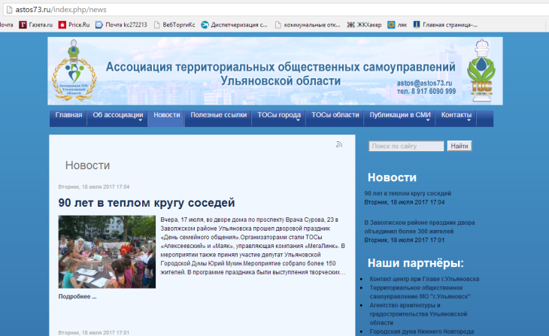
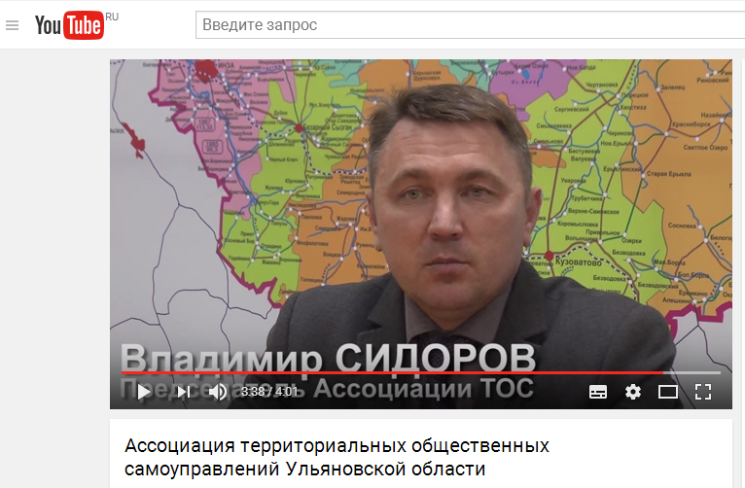
Годовой отчет (07.07.2016 – 06.07.2017)
разработан и направлен в муниципальные образова-ния Ульяновской области информационный лист, содержащий сведения о целях ее деятельности, адресе и контактах для размещения в общедоступ-ных местах.
Данные сведения было рекомендовано разместить на официальных сайтах и информационных стендах муниципальных образова-ний Ульяновской области
создан презентационный фильм об Ассоциации
Деятельность

Slide 8
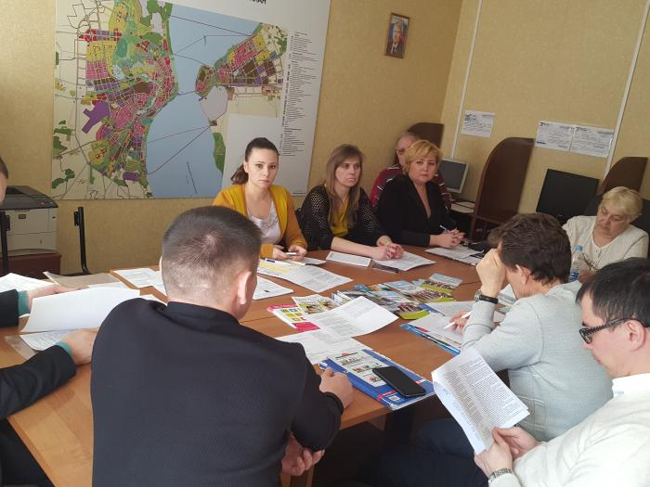
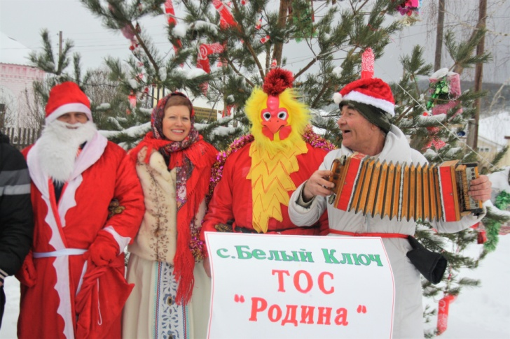
Годовой отчет (07.07.2016 – 06.07.2017)
Деятельность
разработан план мероприятий («дорожная карта») по развитию территориального общественного самоуправления в Ульяновской области
организован конкурс «Лучшая новогодняя елка ТОС» для областных ТОС. По итогам конкурса победителям будут вручены сертификаты на получение малых архитектурных форм на сумму 15 000 рублей, 10 000 рублей, 5 000 рублей за первое, второе и третье места соответственно

Slide 9
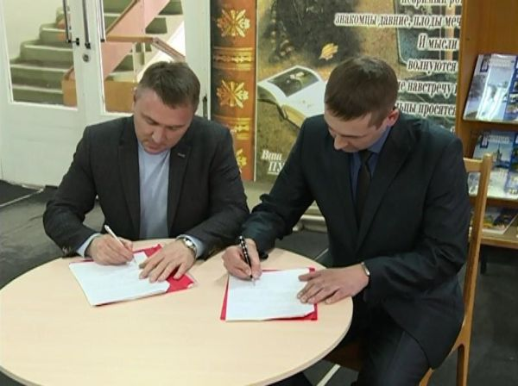
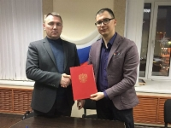
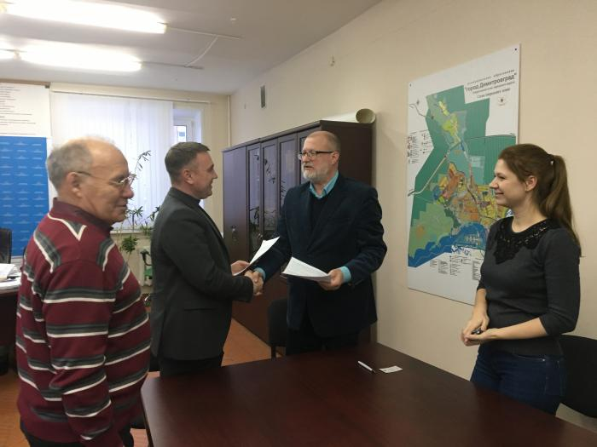
Годовой отчет (07.07.2016 – 06.07.2017)
заключены соглашения о сотруд-ничестве с Городской Думой города Нижнего Новгорода, администрацией города Арзамас, МБУ «Контакт-центр при Главе города Ульяновска» и МКУ «Контакт-центр» в Димитровграде, газетами «Ульяновск сегодня» и «Ульяновская правда», Департамен-том архитектуры и градостроитель-ства Ульяновской области
прорабатывается вопрос подписа-ния аналогичных документов с иными министерствами и ведом-ствами Ульяновской области, админи-страциями таких городов, как Пенза, Чебоксары, Саранск, Саратов, Самара, Волгоград, Тольятти, кинотеатрами «Луна» и «Художе-ственный», аквапарком «Улет», Ленинским мемориалом, УРО Обще-российской общественной организа-ции «Российский Красный Крест»
Деятельность

Slide 10
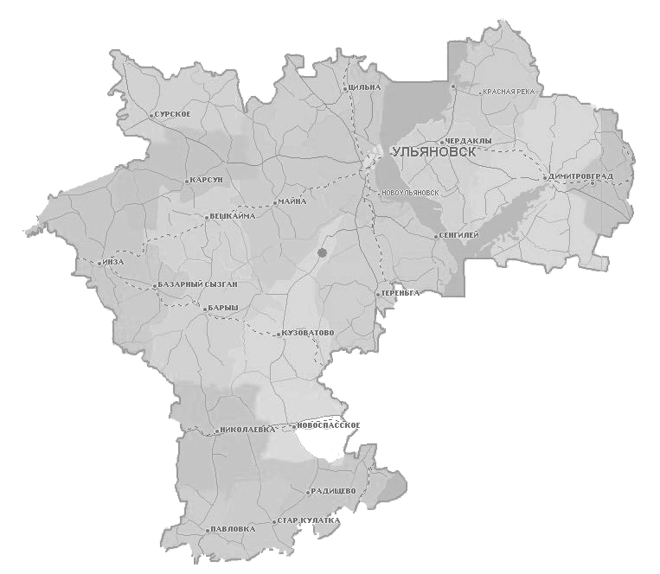
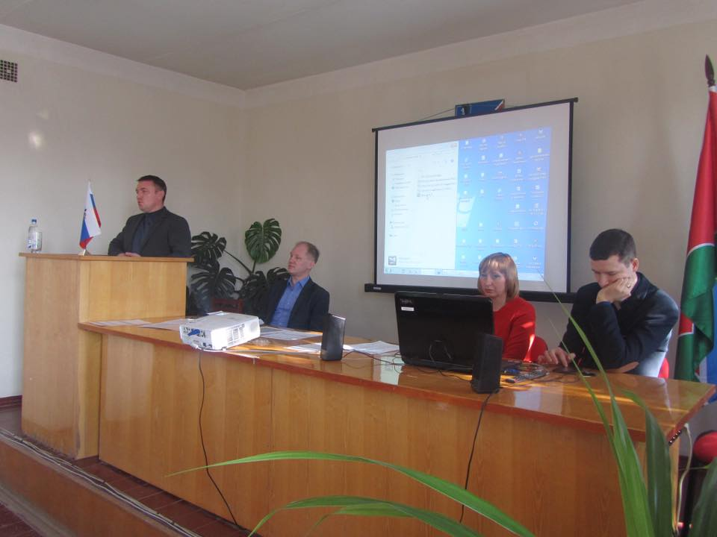
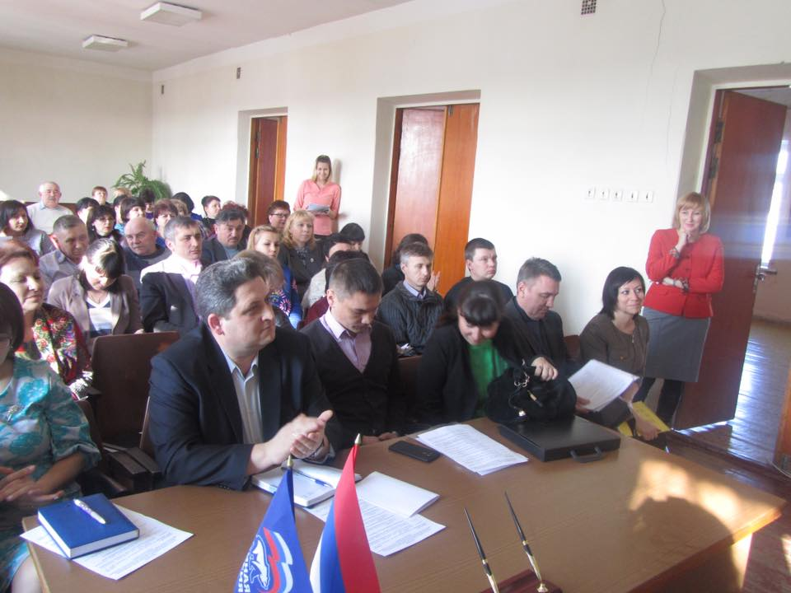
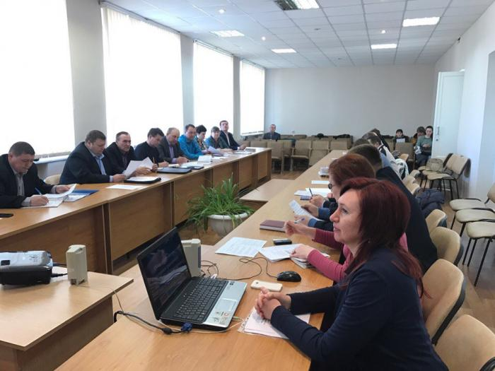
Годовой отчет (07.07.2016 – 06.07.2017)
проведен ряд просветительских семинаров по вопросам создания и деятельности ТОС на территории городов Новоульяновск, Барыш и Димитровград, а также в Ульяновском, Николаевском, Павловском, Вешкаймском, Майнском, Карсунском, Сенгилеевском и Сурском районах.
Деятельность

Slide 11
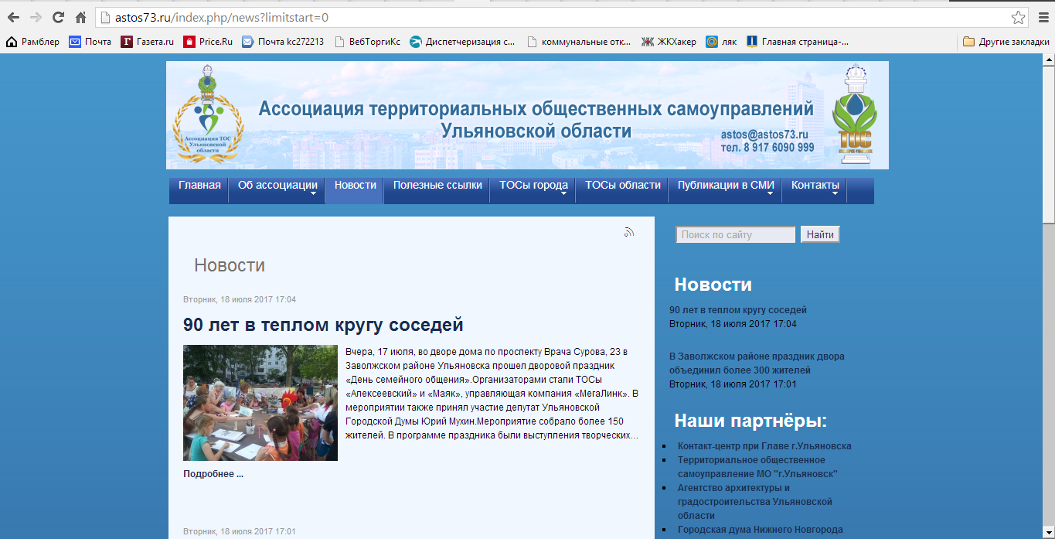
Годовой отчет (07.07.2016 – 06.07.2017)
Деятельность
организована работа по публикации статей о деятельности Ассоциации в газете «Управдом»
создан сайт Ассоциации www.astos73.ru

Slide 12
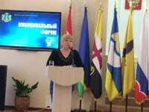
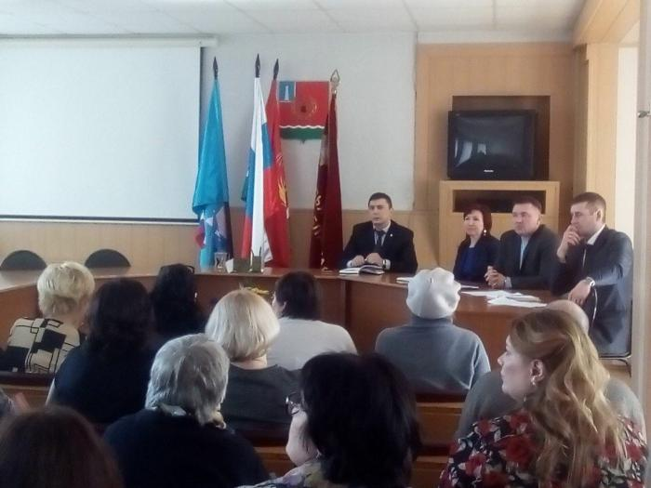
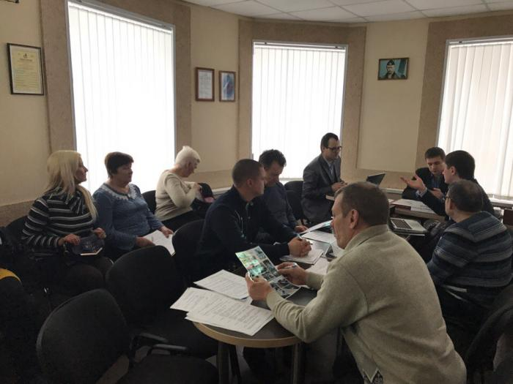
Годовой отчет (07.07.2016 – 06.07.2017)
Деятельность
Ассоциация приняла участие в муниципальном форуме Ульяновской области
представители ТОС избраны в Общественную Палату Ульяновской области
представители Ассоциа-ции принимаются участие в рабочих совещаниях органов местного самоуправления города Ульяновска и Правительства Ульяновской области по вопросам развития общественного самоуправле-ния и поддержки гражданских инициатив
проведен круглый стол по вопросу благоустройства и очистки русла р. Свияга

Slide 13
Годовой отчет (07.07.2016 – 06.07.2017)
Деятельность
в 2017 году Ассоциация стала одним из победителей областного конкурса среди социально ориентированных некоммерческих организаций.
В рамках реализации проекта «Общественный контакт-центр Ассоциации ТОС Ульяновской области» начиная с июля на территории Ульяновской области будет сделано:
- работа «горячей линии» по вопросам территориального общественного самоуправления в Ульяновской области 8-800-770-73-50;
- выпуск двух номеров информационных бюллетеней «Новости ТОС» по 3000 экземпляров каждый;
- проведение 4 «круглых стола» по вопросам территориального общественного самоуправления (по 1 для каждой из групп муниципальных образований, разделенных по «кустовому» признаку).

Slide 14
Годовой отчет (07.07.2016 – 06.07.2017)
Деятельность
В результате проведенной работы на территории Ульяновской области отмечается рост количества ТОС.
На сегодняшний день в Ульяновской области созданы 96 ТОС, в том числе 64 зарегистрированных в качестве юридического лица, тогда как на момент создания Ассоциации их количество составляло 73 и 55 соответственно.

Slide 15
Годовой отчет (07.07.2016 – 06.07.2017)
Деятельность
При этом в количество ТОС возросло не только в Ульяновске, но и за его пределами.

Slide 16
Годовой отчет (07.07.2016 – 06.07.2017)
Результаты финансовой деятельности и баланс
Бухгалтерский баланс, тыс. рублей
Наименование показателя |  | Код строки |  | На 06 июля 2017 года |  | На 07 июля 2016 года
АКТИВ
Материальные внеоборотные активы |  | 1150 |  | 0 |  | 0
Нематериальные финансовые и другие внеоборотные активы |  | 1110 |  | 0 |  | 0
Денежные средства и денежные эквиваленты |  | 1250 |  | 322,67 |  | 0
Другие оборотные активы |  | 1210 |  | 0 |  | 0
БАЛАНС |  | 1600 |  | 322,67 |  | 0
ПАССИВ
Целевые средства |  | 1350 |  | 322,67 |  | 0
Фонд недвижимого и особо ценного движимого имущества и иные целевые фонды |  | 1360 |  | 0 |  | 0
Долгосрочные обязательства |  | - |  | 0 |  | 0
Кредиторская задолженность |  | 1520 |  | 0 |  | 0
Другие краткосрочные обязательства |  | - |  | 0 |  | 0
БАЛАНС |  | 1700 |  | 322,67 |  | 0

